Slide 1

DHoer
Chan Ching Wan
Kwok Man Hin
Yu Chun Yeung

Slide 2
設計理念
我們這次的設計是針對盲人，我們打算做一個能讓盲人快速到達目的地以及辨別方向，有別於導盲犬，這副眼鏡能在最短時間內幫助盲人到達目的地，同時也會盡量減少盲人發生意外的機會(在後面的功能會有介紹)。想做這副眼鏡的原因是我們發現導盲犬其實對於盲人來說並不算是很方便，一來局限性很大，二來需要耗費時間培養，三來導盲犬並不能以最短路途去到目的地，四來其實現在也有不少場所不准帶導盲犬入內。由此可見其實有諸多限制，進而激發我們想要設計這副眼鏡的理念。

Slide 3
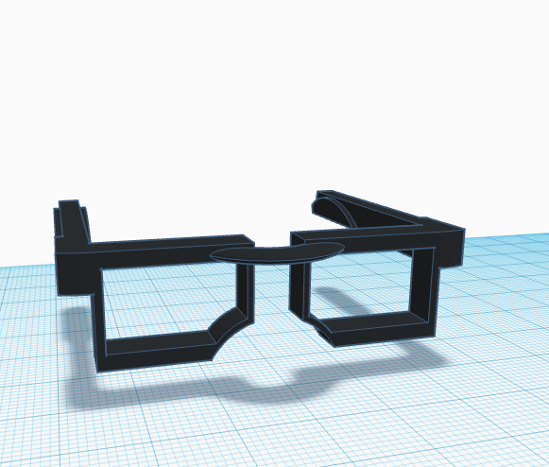
眼鏡的外觀
眼鏡是不規則的形狀
讓視障人士摸到的時候
就知道這是眼鏡
方便他們戴上
M

Slide 4
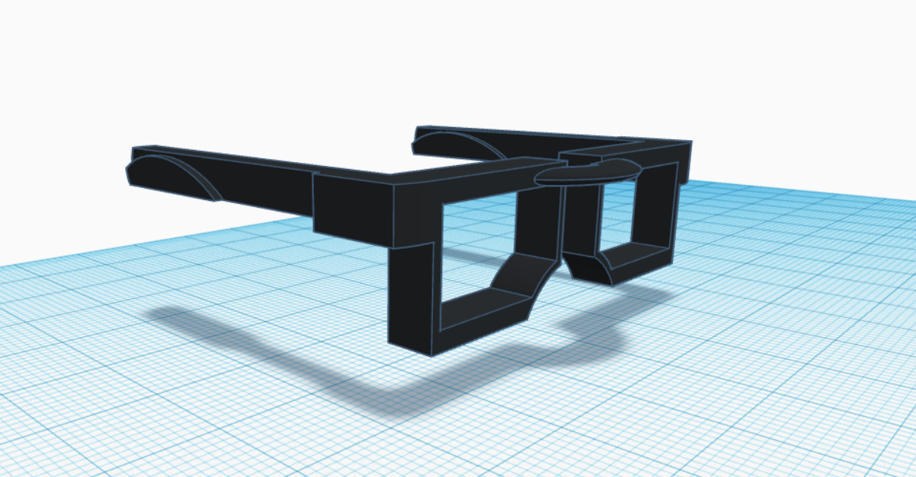

Slide 5
設計原因
幫助視障人士在外出時遠距離幫助他們到達目的地
讓意外發生的機會減少
M

Slide 6
眼鏡的功能 (1)
偵測障礙物
眼鏡會配搭裝置，偵測周圍的障礙物，如果偵測到有危險，眼鏡便會發出提醒，又能確保安全。
眼鏡配搭三顆前置攝像頭，一顆在前面，另外兩顆分別在眼鏡的左邊和右邊。這樣便能清楚地了解周圍的情況
（比如過馬路時偵測馬路的情況）
另外，如果鏡頭偵測到有人在使用者前面（大概0.5米或以下的距離），眼鏡會告訴使用者，如果他繼續向前走的話會撞到人

Slide 7
眼鏡的功能 (2)
在最短時間內到達目的地
配合地圖，能以最短和最安全的路程到達目的地，大大縮短了路程時間，更加便利。

Slide 8
眼鏡的功能 (3)
可行性高
眼鏡的可行性高，很容易實現。眼鏡使用起來也不會覺得很麻煩，更便利。所有的零件都可以放進眼鏡內，不會外露，不影響外型也不容易壞。

Slide 9
手機程式外貌

Slide 10
程式的功能 (1)
Function
該應用程序可以有一個功能位置，讓用戶或照顧用戶的人知道如何使用它
了解我們的應用程序
介紹我們的應用程序

Slide 11

程式的功能 (1)
Function
Reason For Setting This
如果用戶不知道如何使用它，
那麼這種產品就是垃圾。
用戶不願意使用或購買

Slide 12
程式的功能 (2)
Navigation
為用戶選擇最佳 方式
提供到達該地點 的安全方式

Slide 13
程式的功能 (2)
Navigation
Reason For Setting This
如您所知，我們使用 此應用程序的主要目的是導航盲人或有視 力問題的人使用它
所以我們希望這個應用程序可以為用戶預測他們想去的地方並為眼鏡設置信號和方向來教他們如何去那裡

Slide 14
程式的功能 (3)
Glasses Battery
顯示眼鏡有多少電量，並告訴用戶或照顧用戶的人。

Slide 15
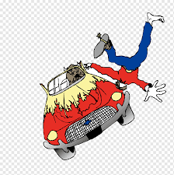
程式的功能 (3)
Glasses Battery
Reason For Setting This
如果眼鏡電量不足，然後用戶將其帶到街上，那麼它將出現嚴重問題（眼鏡沒電了）。 會造成事故。 該功能是為此設置的。

Slide 16
THE END

